Slide 1
Semiología de la mucosa oral
Sociedad Cubana de Ciencias Estomatológicas
Estomatovisión Internacional 2021
Dr. Benjamín Martínez R.
Patología Oral
Escuela de Odontología
Universidad Mayor – Santiago
Chile

Slide 2
Algunos conceptos
Semiología: estudio de signos y síntomas
Diagnóstico
Etiología
Pronóstico

Slide 3
Semiología de la mucosa
Signos
Síntomas
Fiebre
Color
Tumor
Ulcera
Nódulo
Vesícula / Bula
Pápula
Pústula
Dolor
Glosodinia, glosopirosis
Astenia
Adinamia

Slide 4
DIAGNÓSTICO
HISTORIA MÉDICA
Examen:
Extraoral
Intraoral
EXÁMENES DE LABORATORIO
Rx y otras imágenes
Biopsia (IH, IF, ME)
Cultivo
Hematológico, bioquímico

Slide 5
Historia Médica
Entrevista: debe ser en medio adecuado, y permitir obtener información completa y honesta acerca de la condición del paciente.
Información pertinente al estado de salud del paciente para un adecuado tratamiento dental y entender las principales alteraciones y razones por las que busca tratamiento.

Slide 6
Historia médica
Requisitos:
Sistemática
Bien organizada, legible
No omitir información importante.
Digitalizada ¿?

Slide 7
Elementos esenciales de HM
Principal Causa de Consulta (CC).
Historia de la Enfermedad Presente (HEP).
Historia Médica Anterior (HMA).
Historia Familiar (HF).
Historia Social (HS).
Revisión de Sistemas (RS).

Slide 8
Examen de cabeza/cuello
Cráneo (forma, simetría)
Cara
Ojos, oídos, nariz
Cuello
Ganglios
Pelo
Piel

Slide 9
Exámenes
Perfil bioquímico (enf. hepática, diabetes)
Serológicos (Sjögren, E-AI, SIDA)
Microbiológicos (virus, bacterias, hongos, parásitos).
BIOPSIA
CITOLOGÍA
Hemograma completo (anemia, diátesis hemorrágicas, leucem)
Test hemostasis (desordenes coagulación, enf. hepática, cardiovascular)
Orina (enf. Renal)

Slide 10
INTERCONSULTA
Hallazgos Subjetivos
Hallazgos Objetivos
Evolución
Plan de resolución de problema
Nombre, Firma, Fecha

Slide 11
Signos Vitales
Presión
Pulso
Temperatura
Respiración
Peso / estatura

Slide 12
Examen extraoral
Examen de:
Cabeza
Cuello
Partes visibles de la piel.

Slide 13
Examen de la cabeza
Forma, tamaño.
Ojos
Nariz
Oídos
Cuero cabelludo
Boca
Piel

Slide 14
Facies
Estado anímico
Posibles intoxicaciones
Enfermedades:
Addison Cushing
Acromegalia Esclerodermia
Estenosis mitral Lupus Eritematoso
S. Down Hipertiroidismo

Slide 15
Facies
Febril: sudorosa, mejillas rosadas
Caquéctica: muy flaca, piel palida
Adenoídea: boca entreabierta.

Slide 16
Examen Intraoral
Tejidos Blandos
Mucosa bucal
Mucosa labial
Fondo Vestíbulos
Dorso lengua
Bordes lengua
Cara ventral lengua
Piso de boca
Encías (Vest y lingual)
Paladar duro y blando
Orofaringe
Tejidos duros
Dientes
Maxilar
Mandíbula

Slide 17
Etapas en el dx de las lesiones orales
Reconocimiento de tejido alterado
Generar dx diferencial
Establecer procedimiento para dx definitivo
Recomendar tratamiento
Control / Evolución

Slide 18
Reconocimiento de tejido alterado
Anatomía
Historia de la condición
Observación de parámetros de la lesión
Localización
Color
Tamaño
Forma
Consistencia
Forma de crecimiento

Slide 19
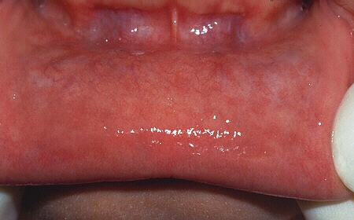
Cara interna labio inferior / sup

Slide 21
Notes:
Fibromitas…

Slide 23
Cara int mejilla

Slide 24
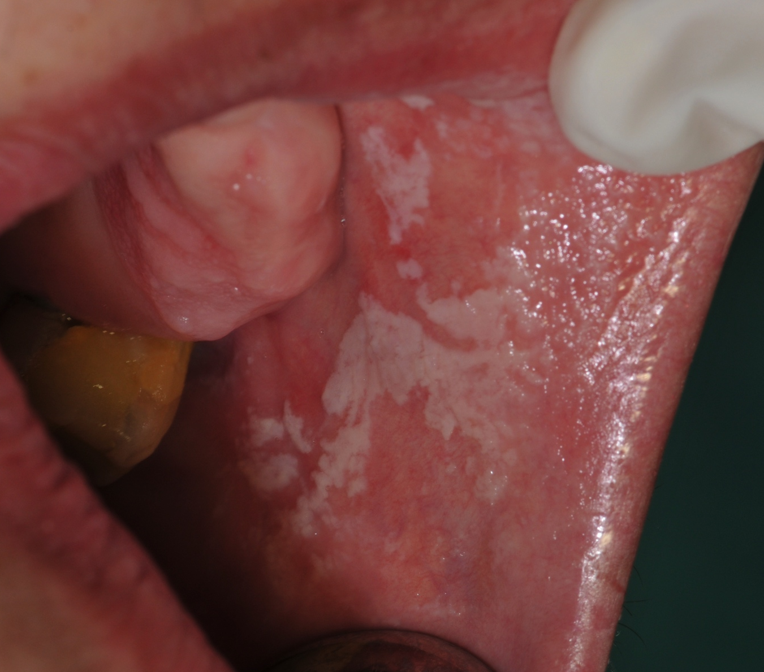

Slide 25
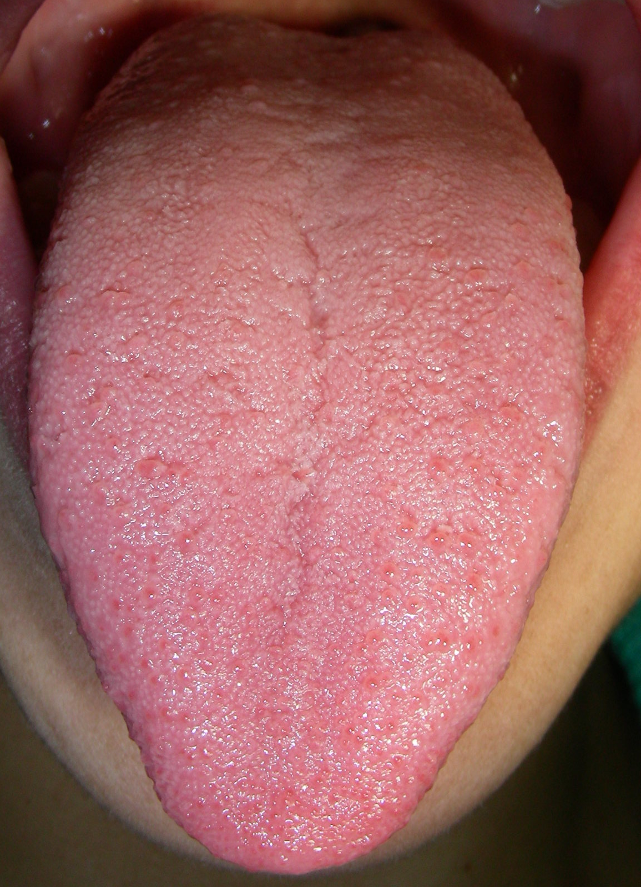
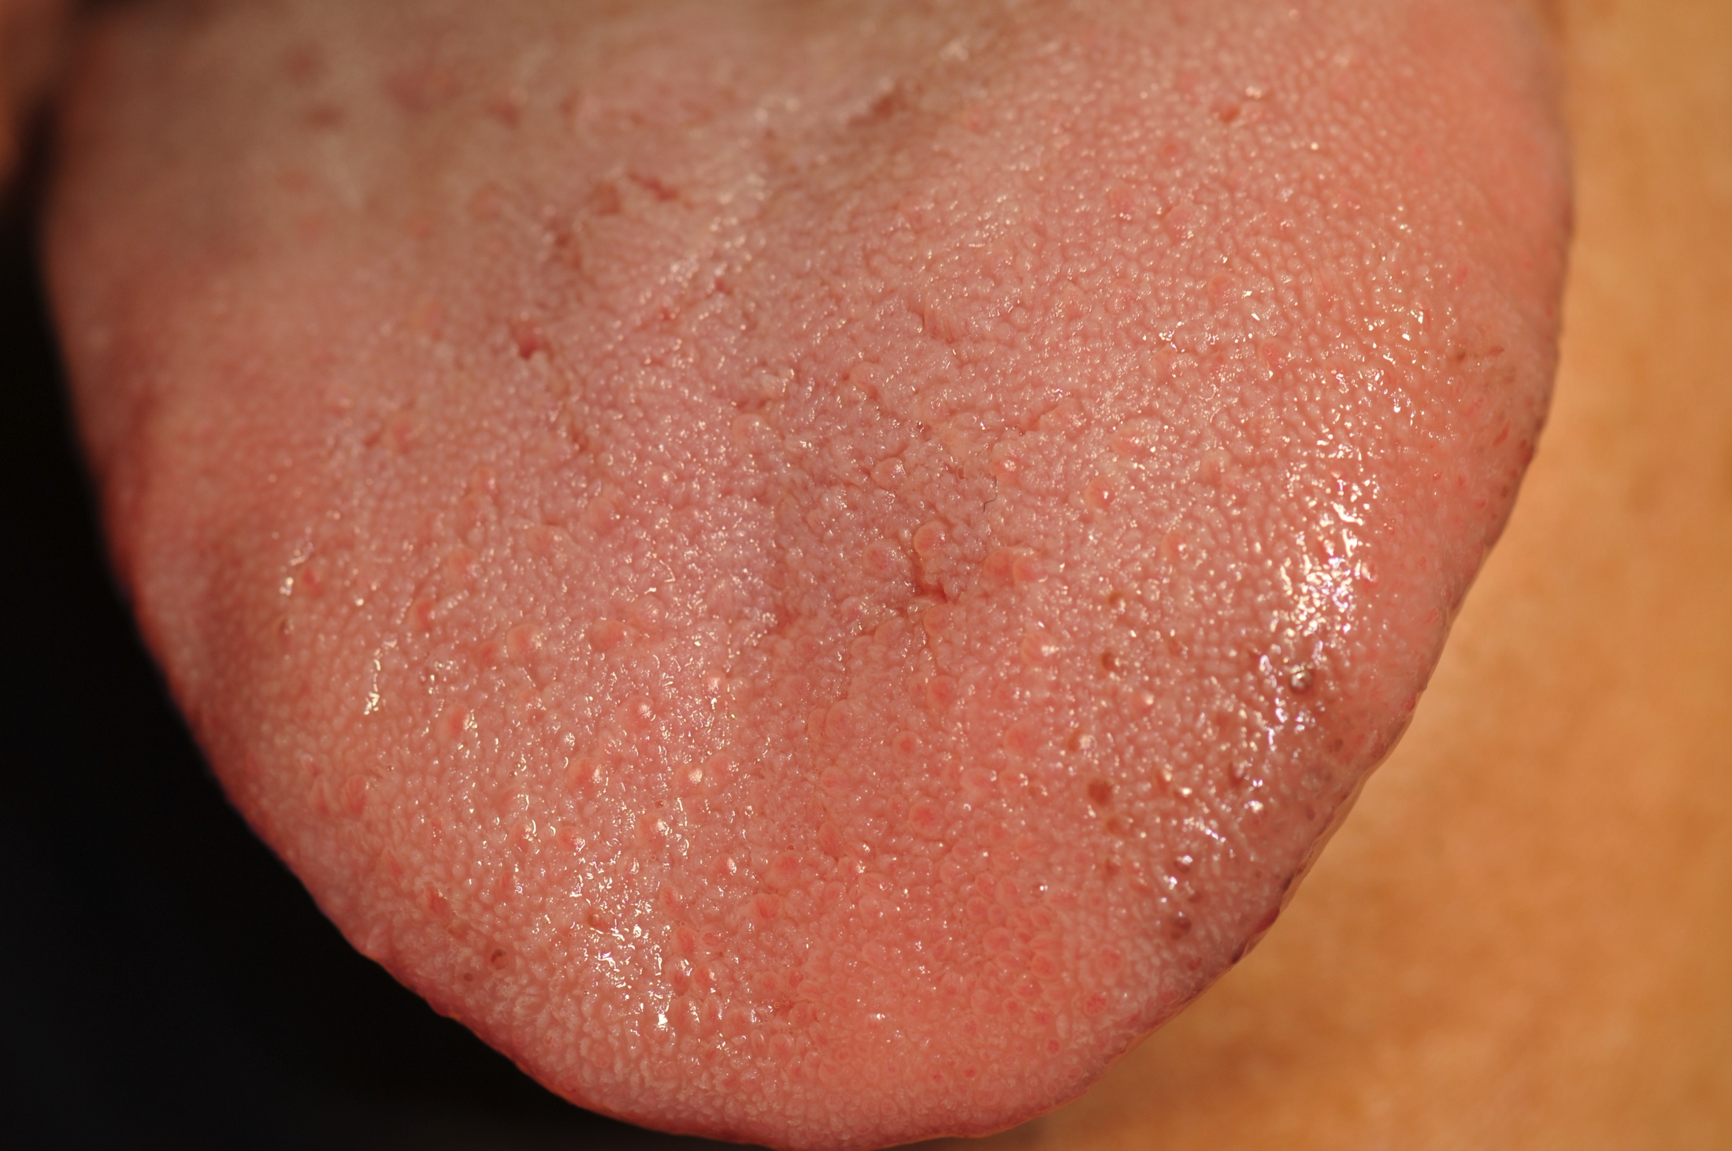
Dorso lingual

Slide 26
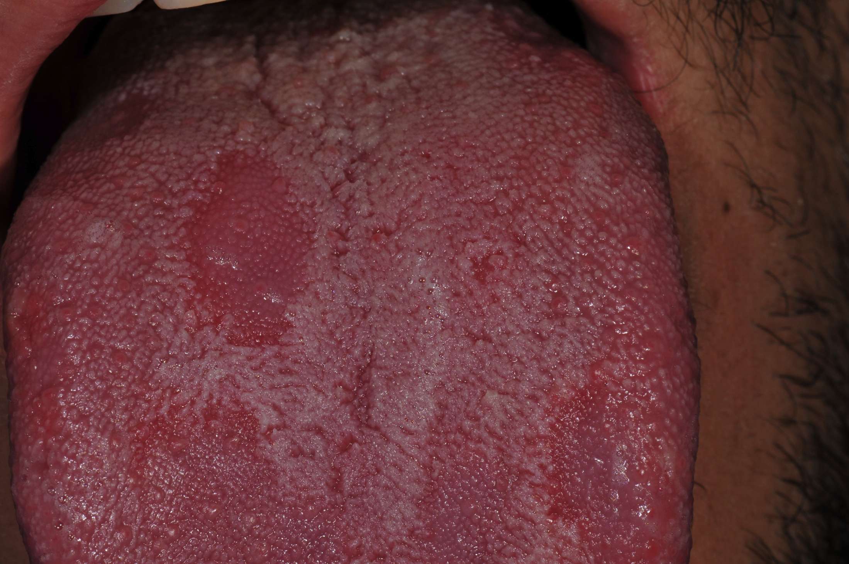

Slide 28
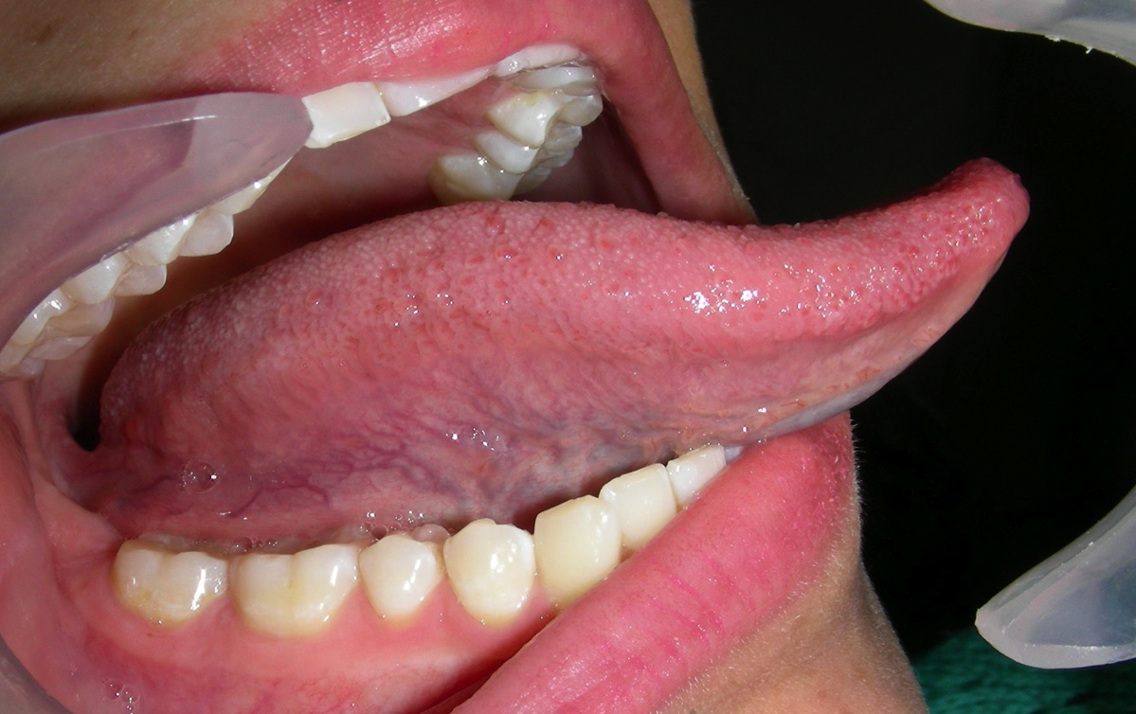
Borde de lengua

Slide 29
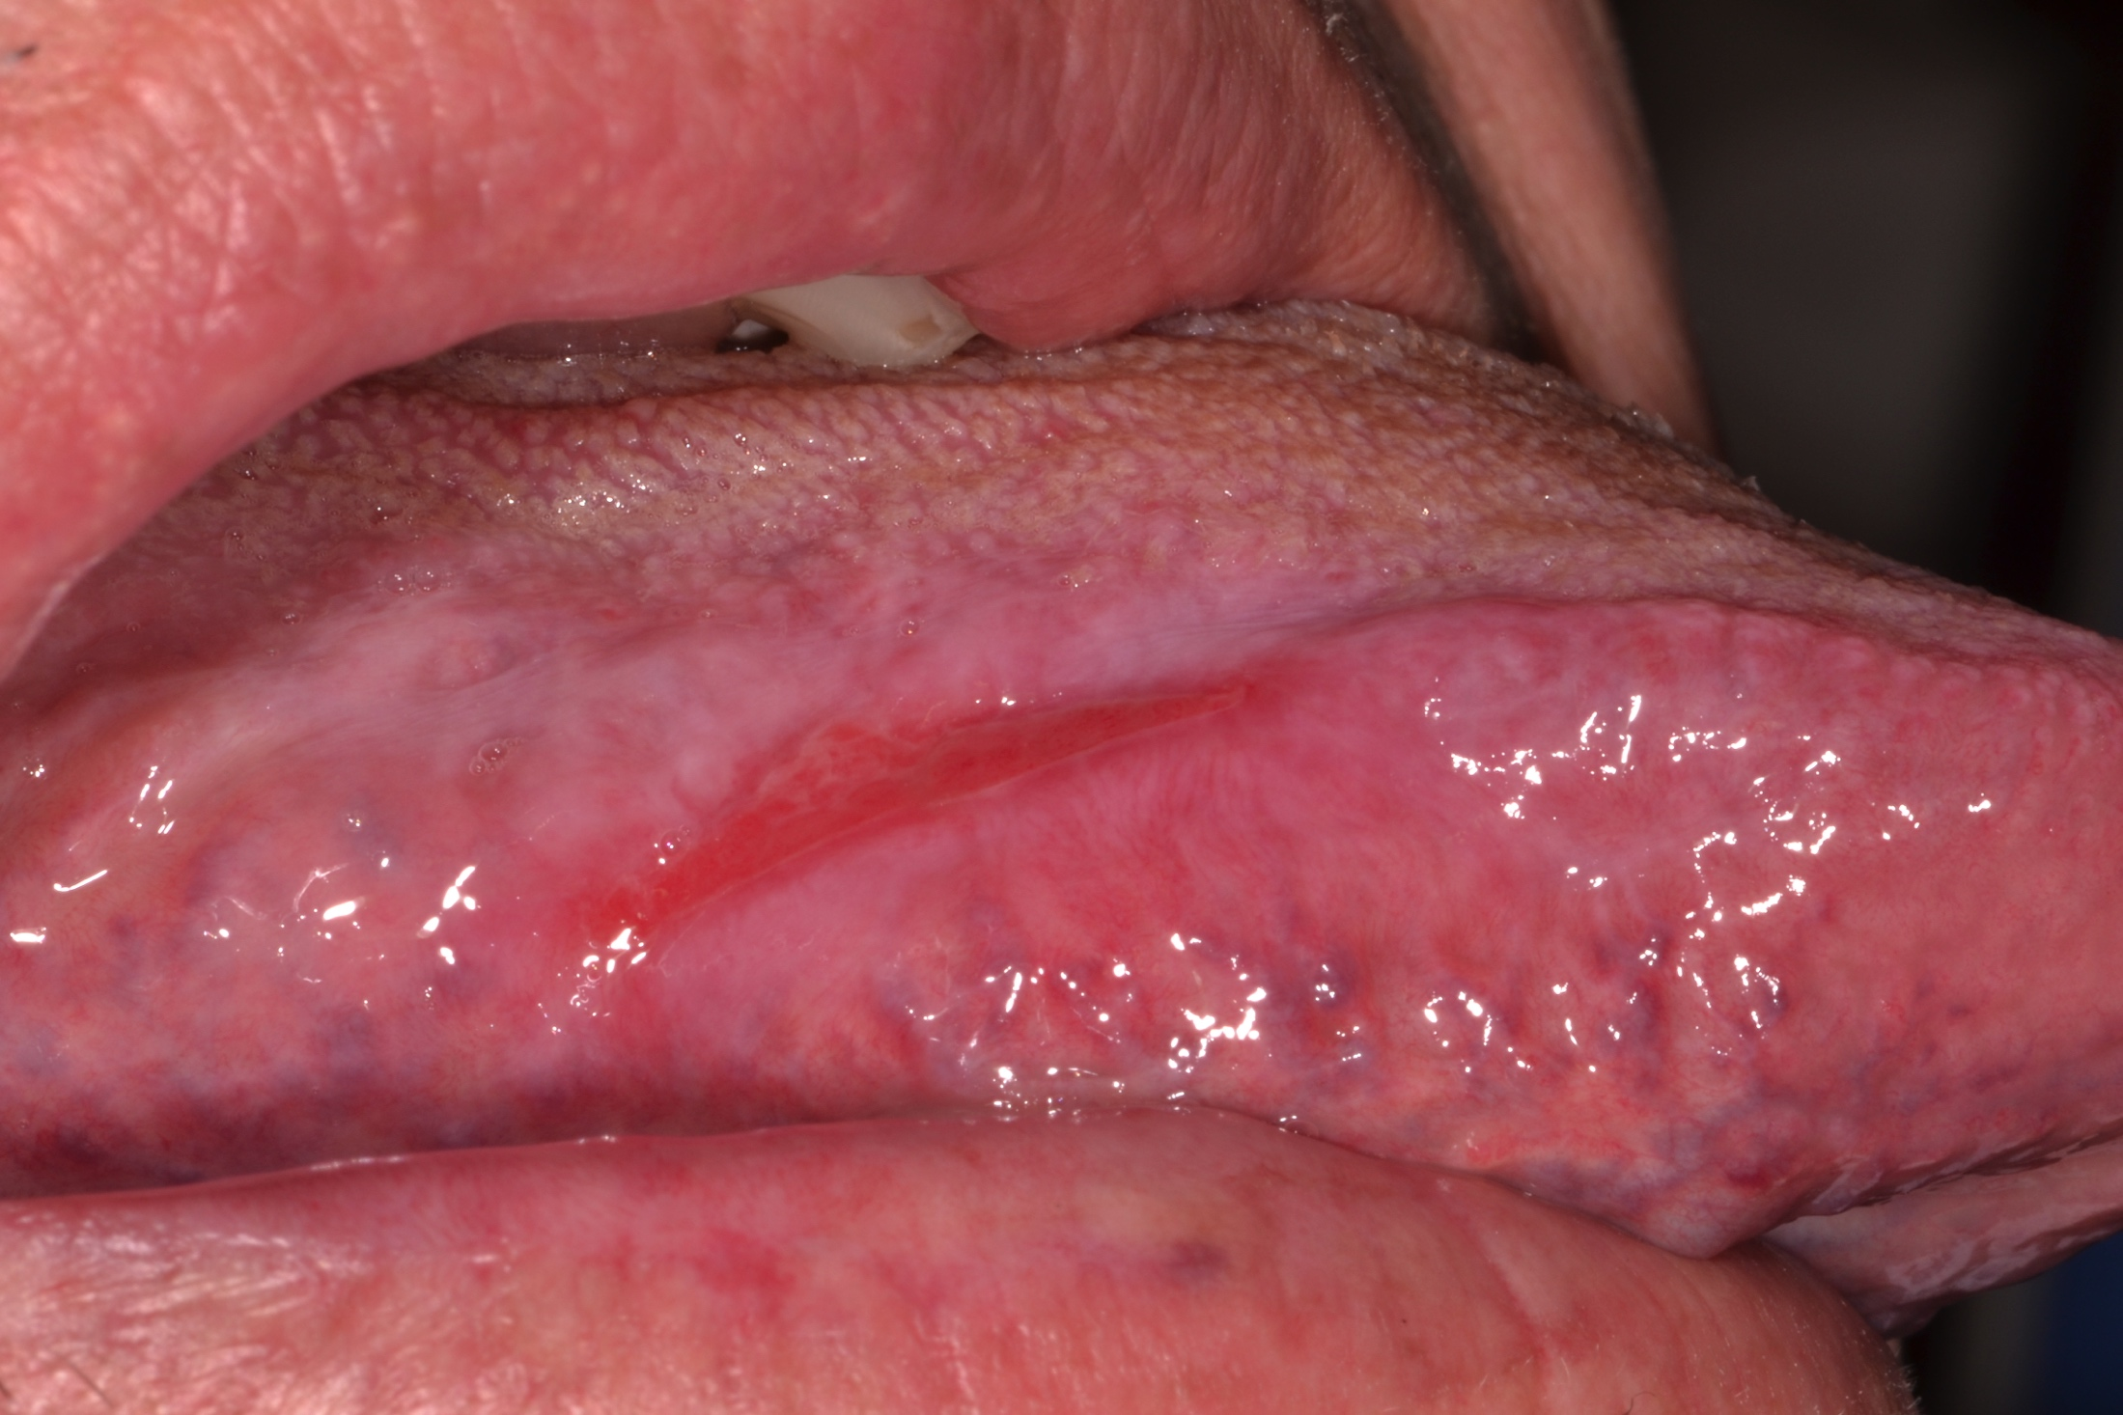

Slide 30
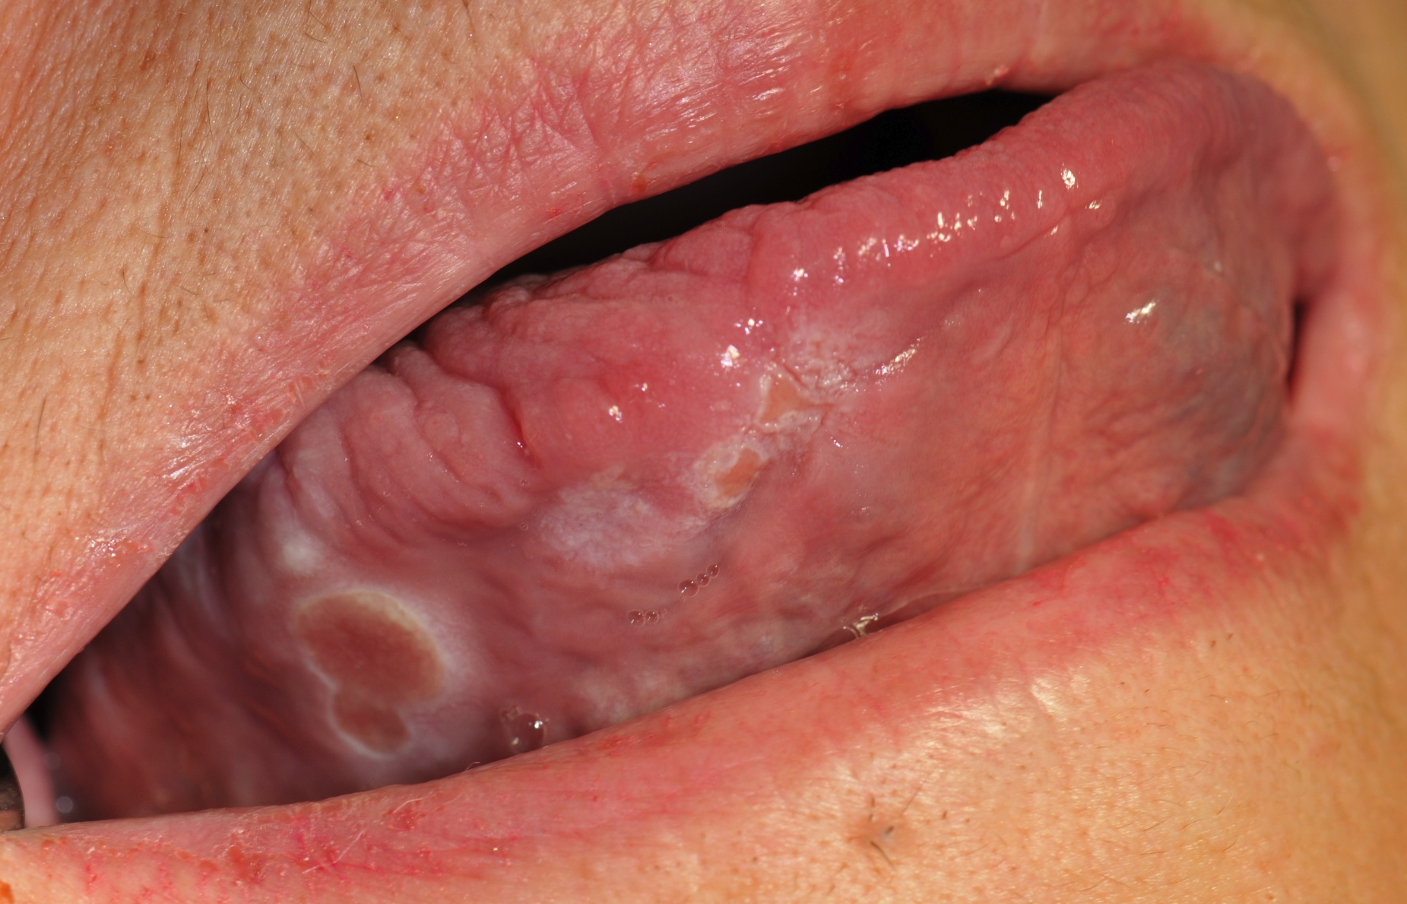

Slide 31
Mucosa gingival

Slide 32
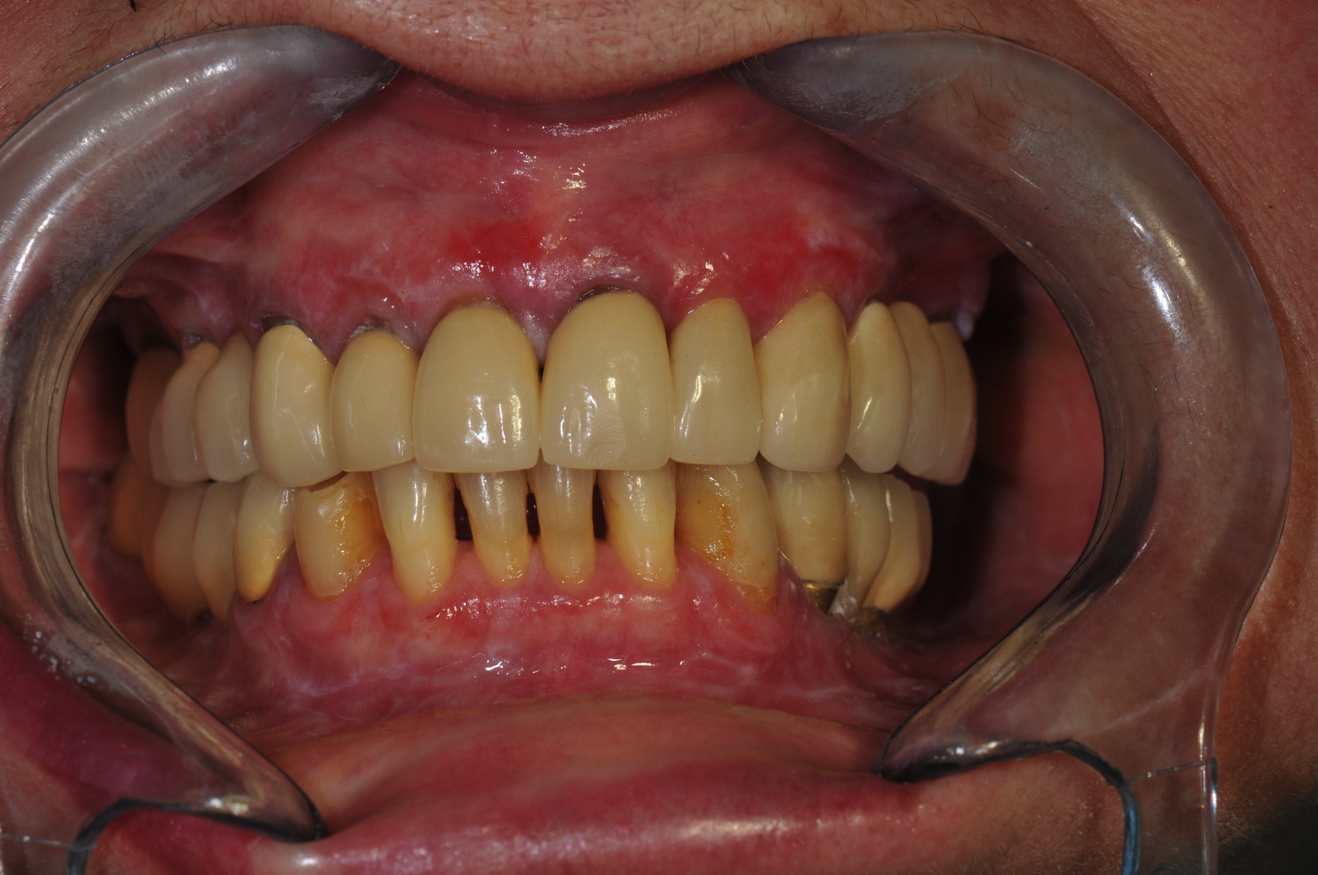

Slide 33
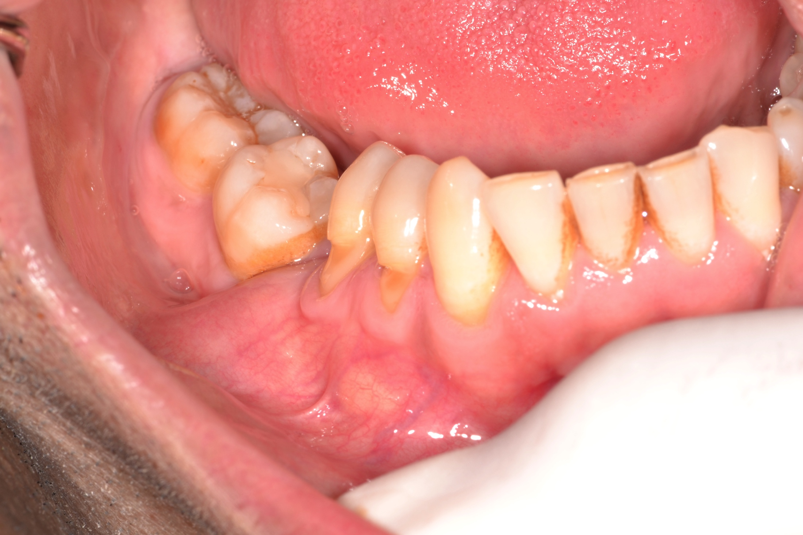

Slide 34
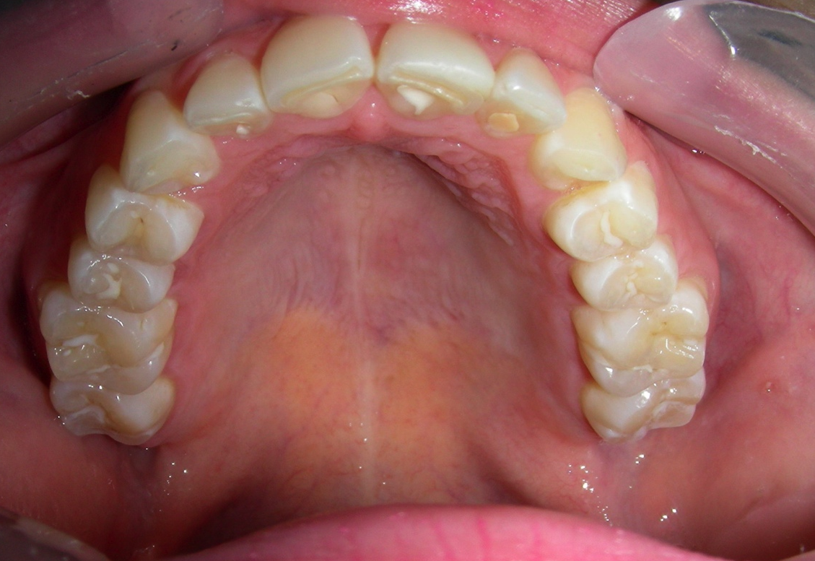
Paladar

Slide 35
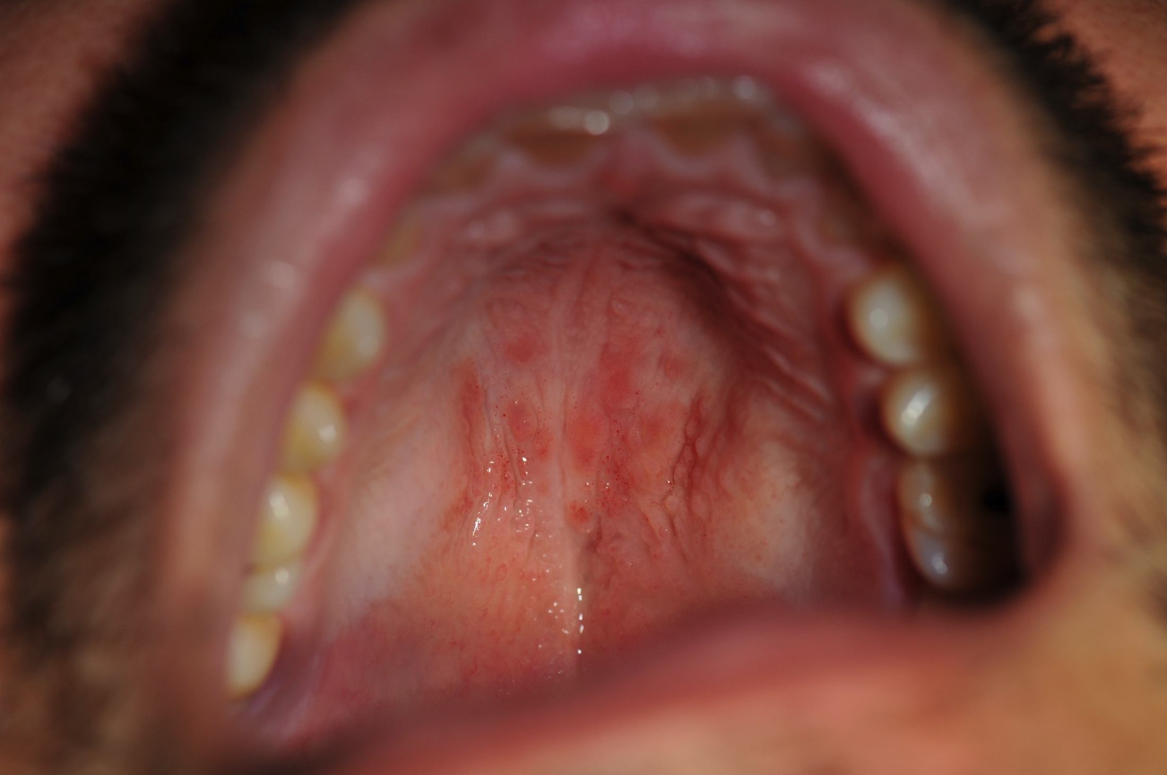

Slide 36
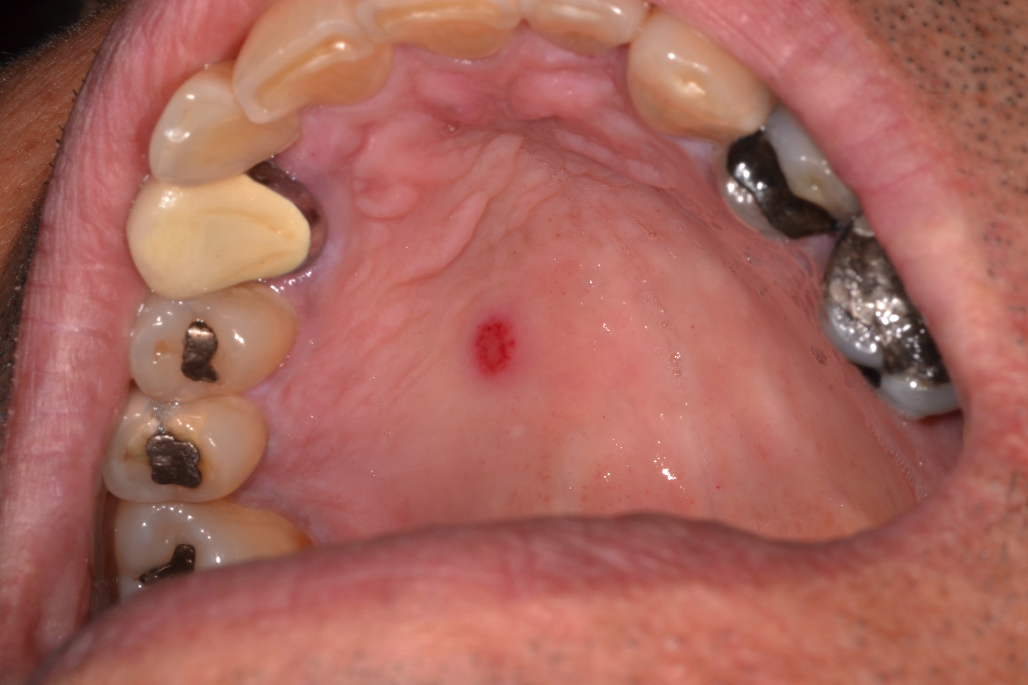

Slide 37
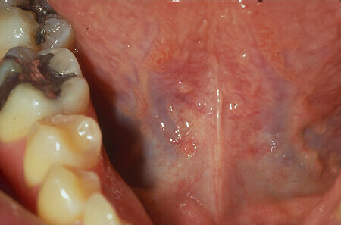
Piso de boca

Slide 38
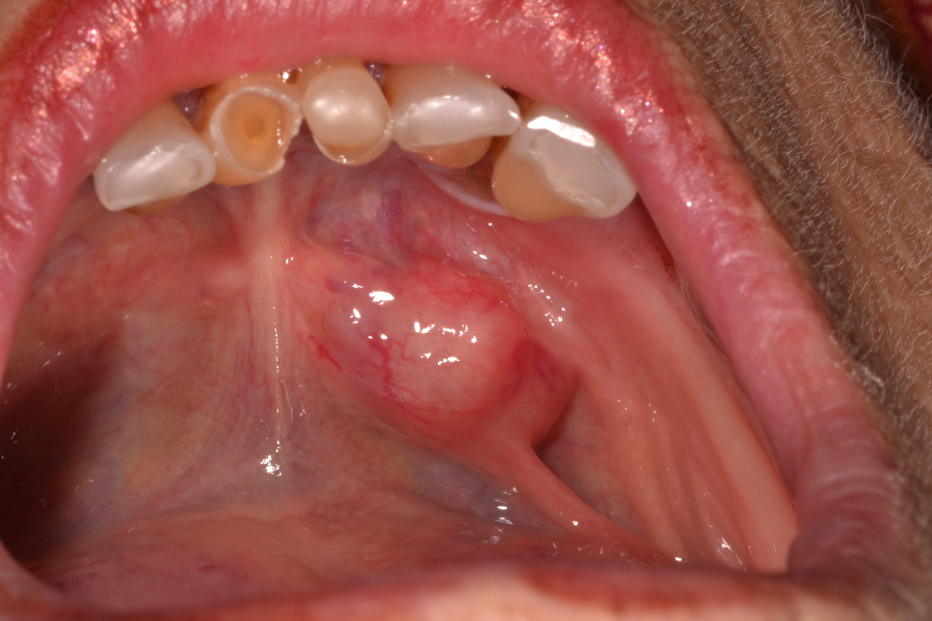

Slide 39
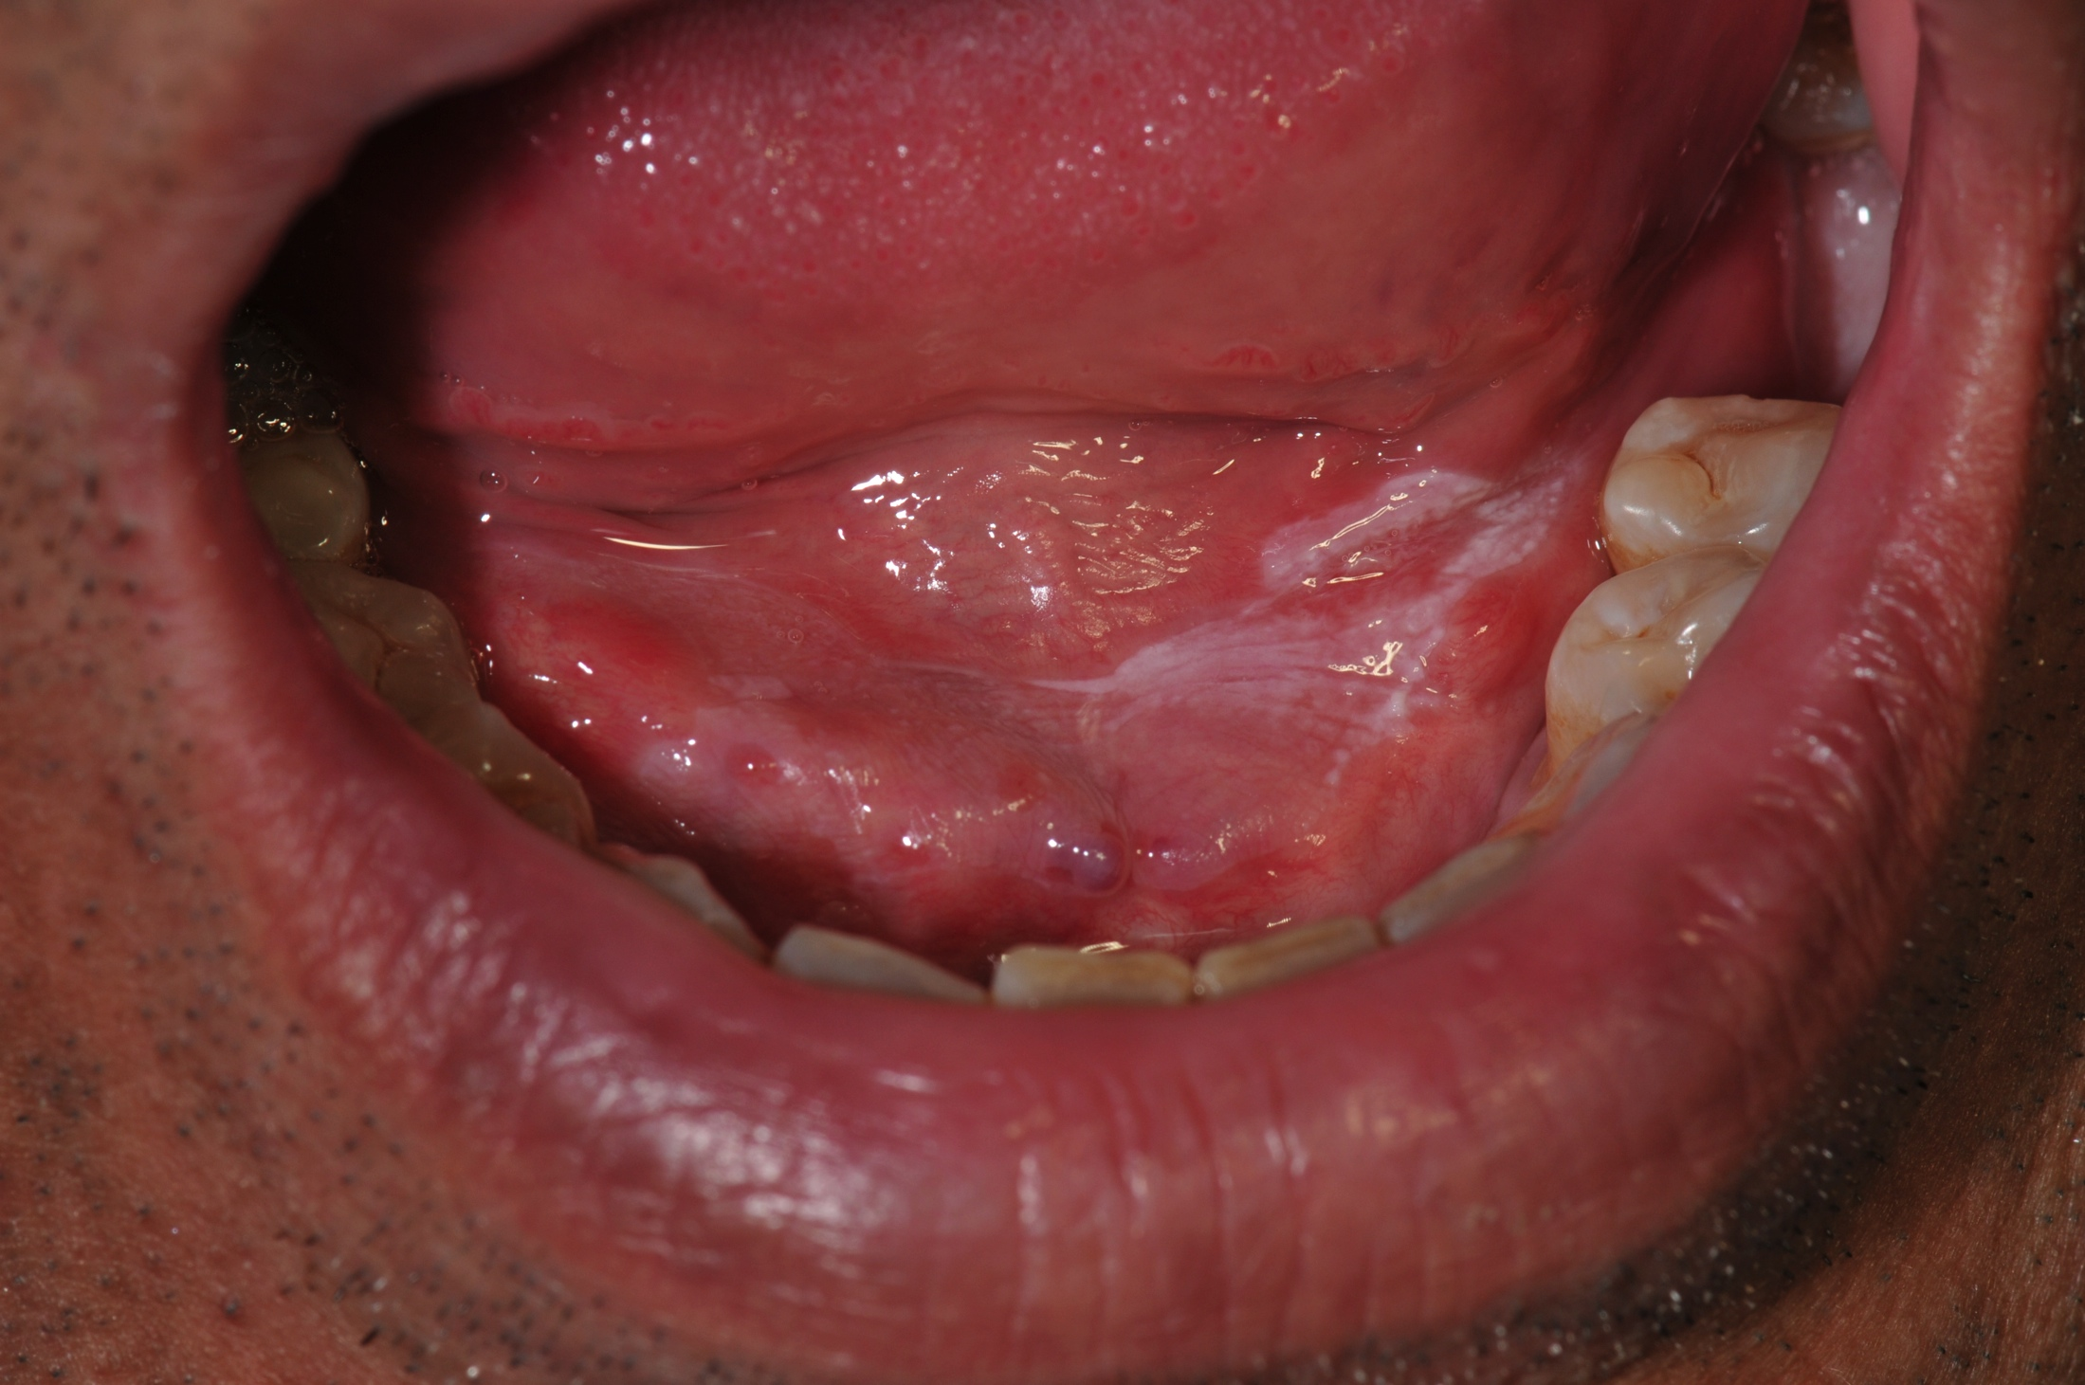

Slide 40
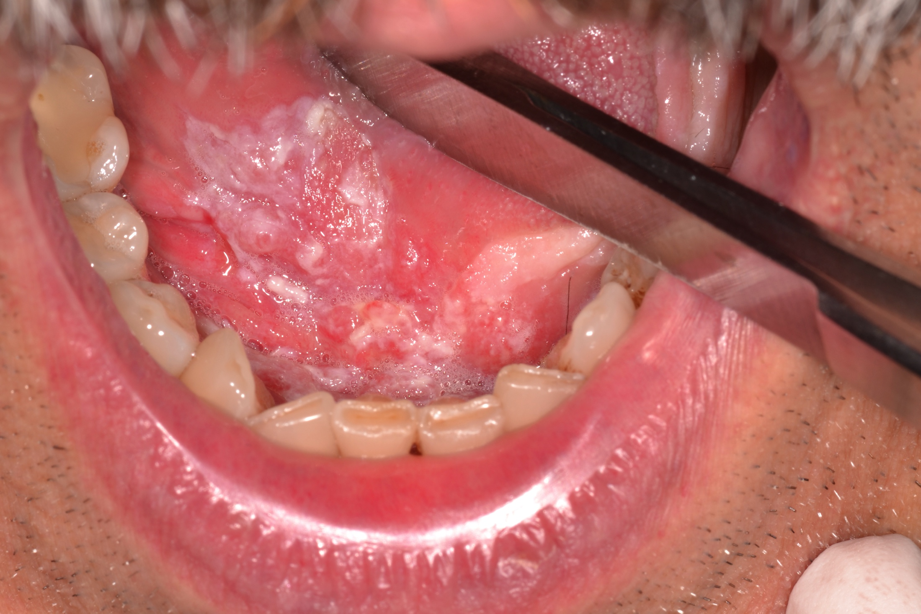

Slide 41
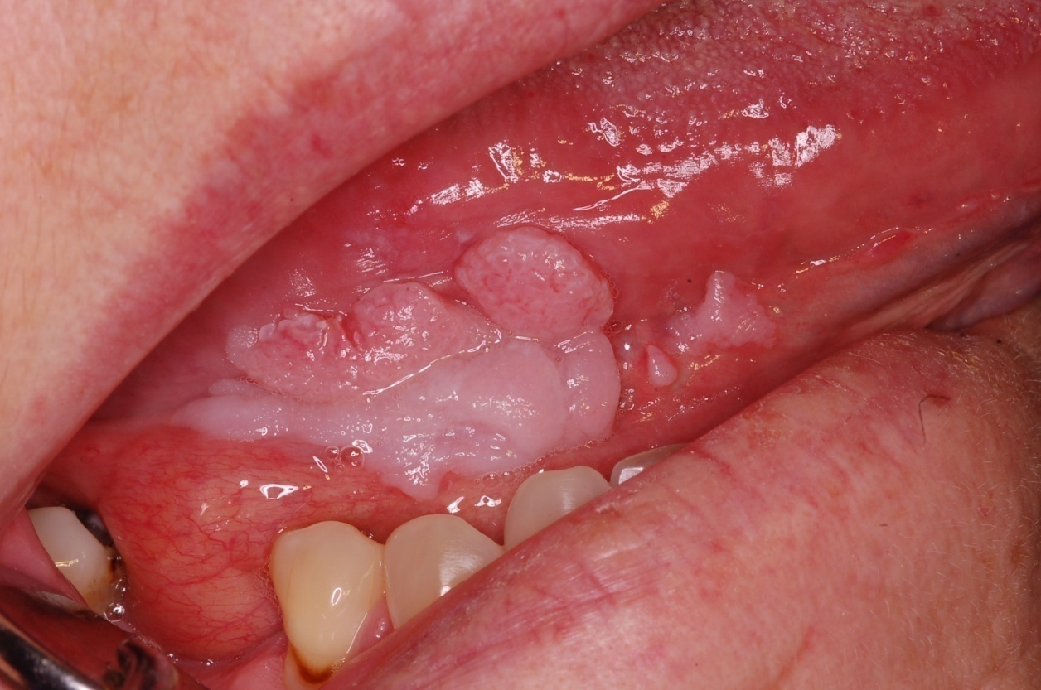
Leucoplasia
Mujer 52 a., fuma, bebe ocasional.
Hombre 28 a., VIH +

Slide 42
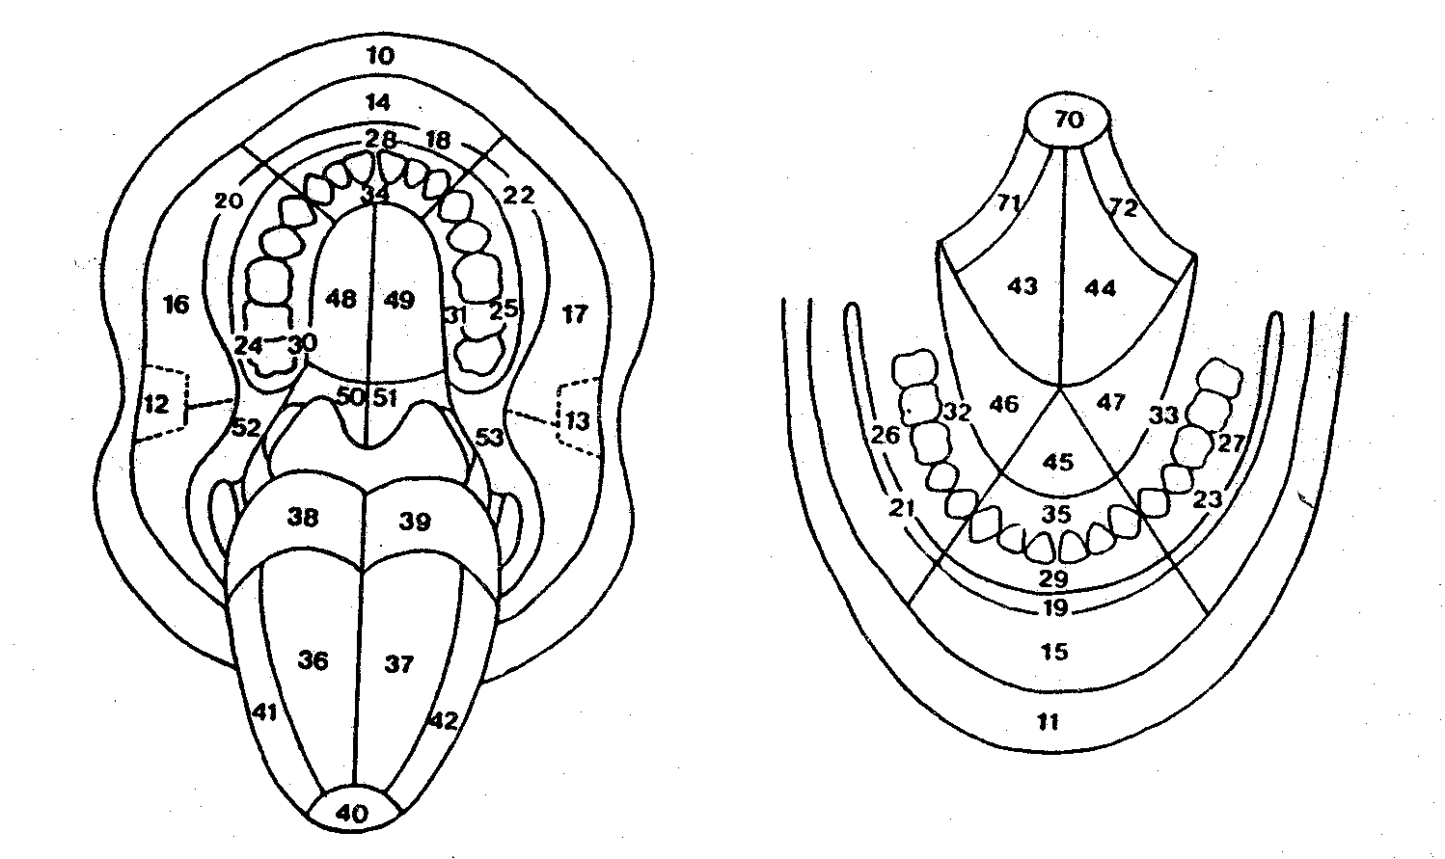
Mucosa oral: Revestimiento UBICACIÓN DE LESIONES Especializada Queratinizada

Slide 43
Mucosa oral: Revestimiento UBICACIÓN DE LESIONES Especializada Queratinizada

Slide 44
Tipos de lesiones exofíticas de la mucosa oral
A. Pápula (< 5 mm)
B. Nódulo (> 5 mm)
C. Pólipo
D. Papilomatoso
E. Verrucoso
F. Abollonado

Slide 45
Lesiones de la mucosa
Rojas
localizadas
difusas
Blancas
Blancas y rojas
Úlceras
únicas
múltiples
Pigmentadas
exógenas
endógenas
Fosas, fístulas
Vesículo-Bulosas
vesícula (< 1-2 mm)
Bula o Ampolla
Otras:
malf.: Fisuras

Slide 46
Características obtenidas por palpación
Regiones anatómicas y planos afectados
Movilidad
Extensión
Límites de la masa
Fluctuación
Características del tejido circundante
Consistencia del tejido circundante
Grosor y resistencia del tejido suprayacente

